Slide 1


Enkele nieuwe tendenzen in ICT
frank.robben@ksz.fgov.be
@FrRobben
https://www.ehealth.fgov.be
https://www.ksz.fgov.be
https://www.frankrobben.be

Slide 2
Enkele nieuwe tendenzen in ICT
Open source software
Robotic process auto-mation
Blockchain
Autono-mous agents and things
Big data analysis
Mobile devices & wearables
Adaptive security architec-ture
Re-use
Conver-sational Interfaces
Artificial Intelligence
Internet of things platforms
…

Slide 3
Enkele nieuwe tendenzen in ICT
Blockchain

Slide 4
Blockchain
Blockchain is not a “disruptive” technology, which can attack a traditional business model with a lower-cost solution and overtake incumbent firms quickly. Blockchain is a foundational technology: it has the potential to create new foundations for our economic and social systems. But while the impact will be enormous, it will take decades for blockchain to seep into our economic and social infrastructure. The process of adoption will be gradual and steady, not sudden, as waves of technological and institutional change gain momentum.
Marco Iansiti & Karim R. Lakhani, Harvard Business Review 2017

Slide 5
Essentie van blockchain
wat ?
  gedistribueerd grootboek over het internet
  elke actie is en blijft zichtbaar voor iedereen; alleen toevoegen van lijnen is mogelijk
  “peer to peer”: er zijn geen tussenpersonen nodig om transacties te doen
  beveiligd door onbreekbare cryptografie
  bruikbaar voor alles met waarde, in de meest brede betekenis
wat kan blockchain registreren ?
  bestaan: registratie van het bestaan, identiteit en attributen
  integriteit: registratie van unieke bestanden (“hashcodes”)
  eigendom: registratie wie de eigenaar is
  overdracht van eigendom, gegevens of waarde
  proces: registratie van een keten van events of documenten
  contracten
  …

Slide 6


Gedistribueerd vertrouwen
Blockchain netwerk
Opslag
Integriteit, timestamp, onweerlegbaar
Bindende afspraken
Dmv smart contracts

Slide 7









Idea
Ok!
Transactions
5,1 BTC →
0,7 BTC →
I transfer 0,4 BTC to
Dave
0,4 BTC →
Ok!
Transactions
5,1 BTC →
0,7 BTC →
Transactions
5,1 BTC →
0,7 BTC →
0,4 BTC →
Bob
Charlie
0,4 BTC →
Ok!
Transactions
5,1 BTC →
0,7 BTC →
Alice
0,4 BTC →

Slide 8
Idea
Blockchain
Ok!
Transactions
5,1 BTC →
0,7 BTC →
Valid
Only valid transactions accepted by the network
Eg Bob owns the money & did not yet spent it previously
I transfer 0,4 BTC to
Dave
0,4 BTC →
Atomic
Everyone writes transaction in his/her append-only spreadsheet or no one → consensus mechanism
Ok!
Transactions
5,1 BTC →
0,7 BTC →
Transactions
5,1 BTC →
0,7 BTC →
Relatively fast
0,4 BTC →
Bob
Distributed
Ok!
Charlie
0,4 BTC →
Secure & robust
Systems functions, even if part of members offline or malicious
Transactions
5,1 BTC →
0,7 BTC →
Alice
0,4 BTC →

Slide 9
Blockchain
Block 51
Block 52
Block 53
Block 54
Header
Header
Header
Header
5,10 BTC →
0,40 BTC →
0,70 BTC →
Blockchain = concatenation of blocks, which contain transactions
At predetermined frequency new block appended with most recent transactions
blockchain contains ALL transactions
Transaction in blockchain cannot be removed
Many entities possess the same copy of the blockchain

Slide 10
Idea
Transactions
5,1 BTC →
0,7 BTC →
Dave
0,4 BTC →
Transactions
5,1 BTC →
0,7 BTC →
Transactions
5,1 BTC →
0,7 BTC →
0,4 BTC →
Bob
0,4 BTC →
Charlie
Transactions
5,1 BTC →
0,7 BTC →
Alice
0,4 BTC →

Slide 11



Blockchain netwerk
Gedistribueerd
Robuust
Schaalbaar
Veel nodes mogelijk
Append-only

Slide 12
Smart contracts
Ether (Ξ) is the cryptocurrency
on Ethereum
getMoney()
20 Ξ
Charlie
Contract Auction{
function bid()
function getMoney()
HighestBid: Ξ
HighestBidder:
Beneficiary: Charlie
}
bid(), 10 Ξ
0
10
20
10 Ξ
Bob
Alice
Alice
bid(), 20 Ξ
Bob
Can receive, block and spent value
Reactive
No single entity can influence correct functioning
Deaf and blind
Notes:
If the smart contract needs information from the real world, it is privede by calling a function.
For instance, in the case of flight delay insurance, a kind of authority gives this information to the smart contract by calling a function (eg. registerDelay())
If you need information from the ral world, it should be provided to the smart contract via a function (for instance

Slide 13
Smart contract blockchain
Block 51
Block 52
Block 53
Block 54
Contract deploy transaction
Header
Header
Header
Header
Function invoke
transaction
contract c
c.bid(), 20 Ξ
c.bid(), 10 Ξ
c.getMoney()

Slide 14
Blockchain toegepast
Business
Wanneer kan blockchain resulteren in toegevoegde waarde ?
Toepassingen
Kunnen we het stadium van de PoC ontgroeien ?
Infrastructuur
Kunnen we een generieke blockchain infrastructuur opzetten ?

Slide 15
Blockchain gaat in essentie over plaats vanwaar vertrouwen komt
Registreren feiten
Transfereren activa
Afdwingen regels

Slide 16
Vaststelling
Indien je geen issue kan identificeren omtrent het feit dat het vertrouwen vanuit een centrale plaats komt, gebruik je vaak beter een andere, meer gevestigde technologie
Vaak andere genoemde voordelen van blockchain
  automatisering van processen
  betrokkenen meest recente data in (bijna) real-time
  geen inconsistenties tussen partijen
  gestroomlijndere processen
  inzicht in waarom bepaalde beslissing / resultaat
  zijn doorgaans ook met andere technologieën te realiseren

Slide 17
Voorbeeld 1: informatiestroom
Als je de drie centrale entiteiten in de stroom behoudt,
biedt blockchain geen meerwaarde tegenover bestaande technologieën

Slide 18
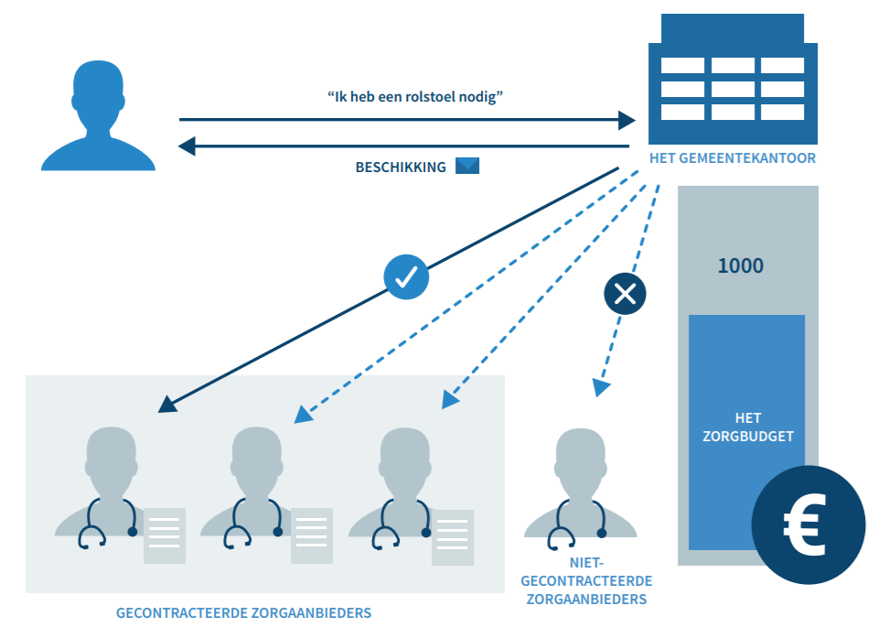
Voorbeeld 2: aanvraag rolstoel (NL)

Slide 19
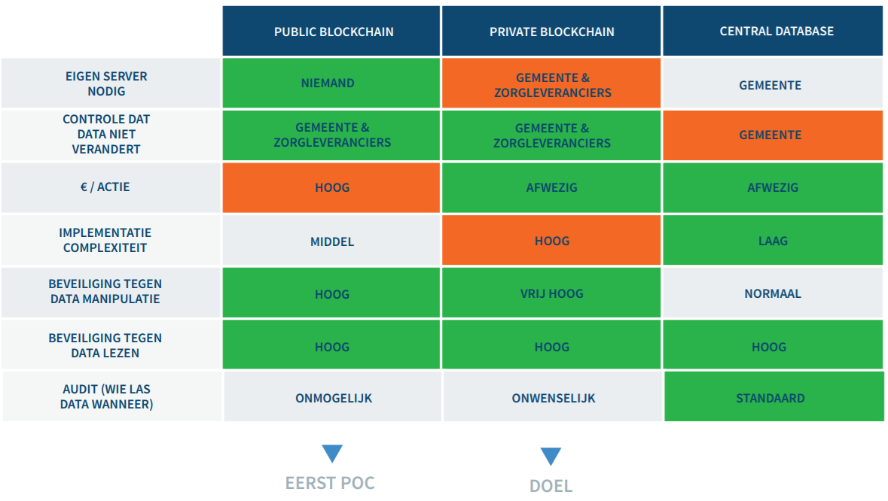
Voorbeeld 2: aanvraag rolstoel (NL)
Essentiële vraag
Weegt de extra complexiteit op tegen het vertrouwensvoordeel dat de gemeente de data niet kan wijzigen ? Wellicht zorgleveranciers geen vragende partij

Slide 20
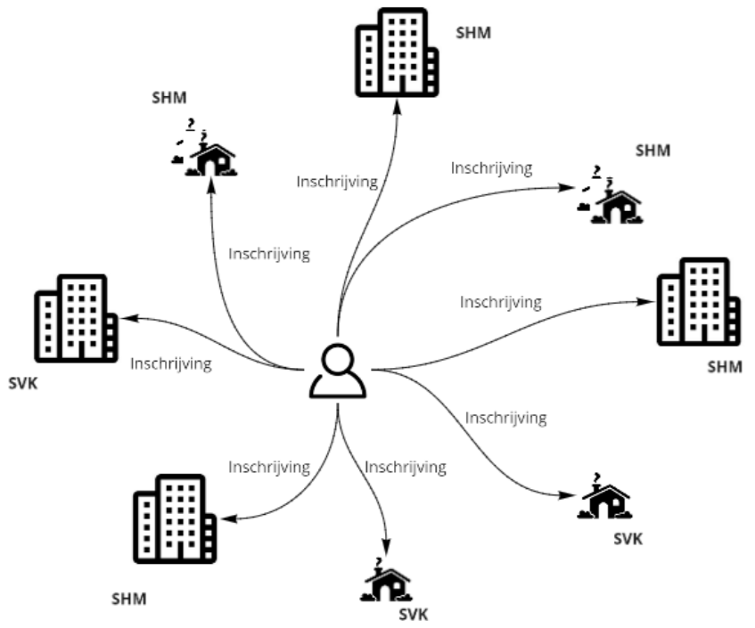
Voorbeeld 3: sociale huisvesting
Situatie vandaag
burger schrijft zich meerdere keren in
niet transparant: “Waarom ben ik nog niet aan de beurt? “
Vertrouwens-issue weegt niet zwaar door
Sociale huisvestingsmaat-schappijen geen vragende partij voor blockchain-benadering:
meer complexiteit, kosten, onderhoud => gecentraliseerde benadering
SHM: Sociale huisvestingsmaatschappij
SVK: Sociaal verhuurkantoor

Slide 21








Voorbeeld 4: aantoonbaarheidsdienst
eBox
Probleem: aantoonbaarheid
proof-of-delivery & proof-of-receipt
bewaartermijn: 40-50 jaar
Vertrouwens-issue
organisatie of eBox mag niet in staat zijn in zijn eentje bewijzen te wijzigen, te verwijderen of valse bewijzen te creëren
organisaties vertrouwen eBox onvoldoende en vice versa
maar leden vertrouwen wel hun organisatie

Slide 22



Voorbeeld 5: therapeutische relatie
Bepaalt of zorgverstrekker toegang heeft tot gezondheidsgegevens van een patiënt
….
Probleem
fragmentatie: verspreide informatie
geen overzicht voor patiënt
Vertrouwens-issues
betrokkenen zijn in zekere zin elkaars concurrenten
gecentraliseerde aanpak onwenselijk om privacyredenen

Slide 23




Voorbeeld 6: landoverschrijdende processen
Toeleveringsketen
voedsel
Internationaal
containervervoer
Nucleair
afvaltransport
Diploma’s
Vertrouwens-issues
welk land zou primus inter pares kunnen zijn ?
gecentraliseerde aanpak organisatorisch onmogelijk

Slide 24


Benadering
Business
Business
Technologie
Technologie
Geen probleem zoeken voor een technologie,
maar een technologische oplossing voor een probleem
Door bewustzijn van nieuwe mogelijkheden (gedistribueerd vertrouwen) kunnen processen overheidsniveau-overschrijdend herdacht worden. Resultaat gebruikt niet per se blockchain

Slide 25




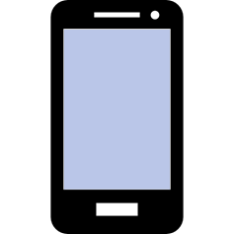
Voorbeeld 1: adreswijziging
Vandaag
een autoriteit (agent) bevestigt dat persoon ergens woont
dit geverifieerde feit komt in authentieke bronnen terecht
Blockchain inspireert
kunnen we oorsprong van vertrouwen weghalen bij de overheid ?
verschillende entiteiten in de samenleving bevestigen dat die persoon daar woont: buren, nutsbedrijven, banken, pakjesbezorgers, …
  kan ook zonder blockchain
OK

Slide 26





Voorbeeld 2: geboorte
Vandaag
een autoriteit (ambtenaar burgerlijke stand) bevestigt dat persoon geboren is, wat naam is, wie ouders zijn, …
over deze geverifieerde feiten wordt een akte opgesteld
dat feit komt in authentieke bronnen terecht
Blockchain inspireert
kunnen we oorsprong van vertrouwen weghalen bij de overheid ?
verschillende entiteiten bevestigen onderscheiden feiten (arts, moeder, …)
  kan ook zonder blockchain

Slide 27
Vaststelling
optimale processen enkel mogelijk wanneer samenwerking tussen alle relevante spelers
  overheid: van gemeenten, over deelstaten tot federaal en zelfs Europees
  private spelers
vereist bereidheid tot aanpassing van regelgeving
minder nood aan intermediaire partijen (procesintegratoren)
extra, voorheen moeilijker te realiseren eigenschappen: consistentie, transparantie, geen clearing, …

Slide 28
Drie niveau’s
Business
Wanneer kan blockchain resulteren in toegevoegde waarde ?
Toepassingen
Kunnen we het stadium van de PoC ontgroeien ?
Infrastructuur
Kunnen we een generieke blockchain infrastructuur opzetten ?

Slide 29
Waarom een PoC ?
Prestige & media-aandacht
Ontdekken mogelijkheden nieuwe technologie
(business niveau)
Verwerven technische kennis & competenties
→ integreer een leertraject
Voorbereiding inproductiestelling
→ vereist gedegen analyse
Minst
uitdagend
Minst
nuttig
Meest
nuttig
Meest uitdagend

Slide 30
Blockchain in productie ?
Productie vandaag
erg risicovol
Hoge complexiteit
blockchain technologie
Therapeutische
relaties
Productie weinig risicovol en te overwegen bij duidelijke meerwaarde
Lage complexiteit
blockchain technologie
Aantoonbaarheids-
dienst justitie
Toepassing
niet kritisch
Toepassing
kritisch

Slide 31
Voorbeeld: aantoonbaarheidsdienst
Geen gevoelige gegevens
Enkel fingerprints op blockchain
Eenvoud
Geen complexe blockchain- functionaliteit vereist
Fork van Bitcoin code
Uitgebreid in de praktijk getest
Veilig
Compromitteren sleutel of lekken blockchain geen zware repercussies
Migratie
naar andere technologie mogelijk
duidelijke toegevoegde waarde
beperkt risico
rekening houdend met beperkingen vandaag
Notes:
Technologische beperkingen:
We vermijden complexe technologie (vb. geen smart smart contracts, geen nood aan afschermen van data op blockchain voor deel participanten op netwerkt)
We houden rekening met migratie naar andere blockchain technologie
Veilig
De blockchain bevat enkel hashes, waar geen gevoelige gegevens uit afgeleid kunnen worden
Elke participant heeft een geheime, cryptografische sleutel. Het systeem is zo opgezet dat er omgegaan kan worden met verlies/diefstal van een dergelijke sleutel.

Slide 32
PoC-industrie: veel proeftuinbedrijfjes
“We maken abstractie van de GDPR”
“Gezien het beperkte budget maken we geen voorafgaandelijke analyse”
“De blockchain PoC was niet bedoeld om gedistribueerd te draaien”
Maak duidelijke afspraken indien je van plan bent verder te gaan dan een PoC, zo vermijd je verrassingen achteraf

Slide 33
Vermijd technology lock-in
Wat worden de leidende technologieën?
  dominante technologie vandaag niet per se dominante technologie binnen 12 maanden
  Hyperledger Fabric in pole-position, maar nog steeds onvolwassen
  Quorum wint aan populariteit
Geen one-tech-suits-all
  keuze blockchain technologie hangen af van business case
Geen standaarden
Denk op voorhand na over hoe je eventueel weg kunt migreren om afhankelijkheid van één technologie te vermijden

Slide 34

Blockchain & GDPR
Minimale gegevensverwerking
Recht op vergetelheid
Recht op beperking van de verwerking
Passende beveiliging
Voorbeeld
Verkiezingen
Absoluut vermijden dat stemgedrag van geïdentificeerde burgers mogelijk is
Spanningsveld tussen Blockchain & GDPR
Moeten persoonsgegevens echt on-chain?
Meer algemeen: hou rekening met juridische aspecten

Slide 35
Drie niveau’s
Business
Wanneer kan blockchain resulteren in toegevoegde waarde ?
Toepassingen
Kunnen we het stadium van de PoC ontgroeien?
Infrastructuur
Kunnen we een generieke blockchain infrastructuur opzetten?

Slide 36
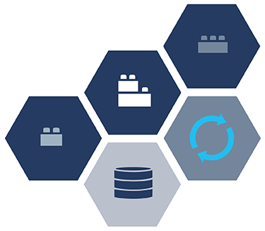






Technologische trends
Blockchain is niet enige trend
Verschillende technologieën samen bieden nu nieuwe perspectieven
en kunnen de business transformeren
Event-driven architecture
API economy
Microservices
Cloud
Containers
(Her)gebruik laat toe om snel(ler) tot resultaten te komen

Slide 37



Integratie
Blockchain ≠ een volledige business solution, maar een component binnen een groter systeem
Blockchain ≠ alles heropbouwen vanaf nul (gelukkig) => hergebruik bestaande componenten
“CIOs should view the blockchain portion to be less than 5% of the total project development effort.”

Slide 38

Connectoren
Communiceert met technologie agnostische interface
Applicatie
Applicatie
Vertaalt technologie agnostische calls naar technologie specifieke
Connector
API
Blockchain
Voordelen
hergebruik connector
makkelijker switchen van technologie
isolatie blockchain logica (Gartners 5%)
Technologie specifieke logica in toepassing
Blockchain
38

Slide 39
Data
Welke data on-chain en welke off-chain?
Data representatie (eens op blockchain onwijzigbaar)
Exacte definities
(vb werkloosheid)
Hoge granulariteit van data
verschillende instellingen hanteren niet steeds dezelfde definities
gegevens opdelen → zo dicht mogelijk naar laag niveau ‘feiten’
verschillende instellingen interpreteren deze feiten volgens hun eigen, hoog niveau definities
Aanpasbare smart contracts (chaincode)
mogelijk met Hyperledger Fabric
we kunnen dus later extra ‘feiten’ toevoegen aan smart contract / blockchain (vb. wanneer nodig voor nieuwe blockchain toepassing)
Belang communicatie tussen partners
→ onderdeel van agile approach

Slide 40







Permissionless
Permissioned
Public / open
Enterprise / Consortium
Toegang & gebruik door hele wereld
Extra laag voor toegangscontrole
Volledig transparant
Meer controle op wie ziet wat (vb audit)
Vaak erg onefficiënt
Veel efficiënter
Permissioned blockchain vaak wenselijker in onze context
Maar dan moeten we zelf een netwerk opzetten
Wenselijkheid van gemeenschappelijk blockchain platform ?

Slide 41





Blockchain as a Service (BaaS)
Vaststelling: opzetten eenvoudige blockchain infrastructuur kan al erg complex zijn
Verschillende cloud providers bieden mogelijkheid om in hun cloud omgeving blockchain netwerk op te zetten
Voordelen
complexiteit infrastructuur verborgen
focus op applicatieve luik
sneller en goedkoper
hogere security
Nadelen
afhankelijkheid BaaS provider
“we vertrouwen elkaar niet, maar wel de BaaS aanbieder“
blockchain-technologiespecifiek
recente ontwikkeling
Op termijn allicht best naar een overheids-BaaS

Slide 42




Toekomstig blockchain landschap
Community BaaS
Public BaaS
BaaS
Provider
BaaS
Provider
A
BaaS
Provider
B
BaaS
Provider
C
Eigen infrastructuur
Private
BaaS
Notes:
Private BaaS zou nuttig kunnen zijn voor bedrijven met meerdere filialen om eign processen te verbeteren. VB. BNP Paribas met filialen in frankrijk, belgie, US, UK, …
Vragen
Wanneer blockchain netwerk in welke omgeving wenselijk / toegelaten (Policy nodig)
Welke garanties (SLA’s) eisen we van BaaS providers
Keuze zal afhangen van welke data On-chain en welke data off-chain.
Mag /moet blockchain netwerk verspreid zijn over meerdere BaaS providers (kan vandaag nog niet volgens mij)
Naar de burger toe moeten we misschien vermijden dat ‘de staat’ nog steeds alles controleert / alles kan.
Juridisch / organisatorisch. Vb. Je wil niet dat er opeens nog maar van de 5 validating nodes er nog maar 2 overblijven, terwijl je er 3 nodig hebt om netwerk draaiend te houden. Wie heeft welke taak/rol in netwerk? … Dus nood aan een soort standaardcontracten.

Slide 43









Concreet – ideeën federale overheid
Therapeutische relaties
Generieke aantoonbaarheids-dienst
Historiek kadaster & werken woning
Identity management
Registratie & access management medische gegevens
Traceren voedsel voor voedselveiligheid & duurzaamheid
Transparantie bij de overheid
Cross-border gegevensuitwisseling: wie betaalt waar sociale zekerheidsbijdragen?
Preventie/Detectie van dubbele of onterechte betalingen
Aanbestedings-
procedures
Notes:
Generieke aantoonbaarheidsdienst: Vanuit Fod Justitie is er vraag voor conrete aantoonbaarheidsdienst: is een document geregistreerd/neergelegd/ontvangen/… en wanneer is dit gebeurd?. Een blockchain benadering leent zich hier goed toe. Idee is om hash van document in blockchain te bewaren. Op een blockchain is dit dan onwijzigbaar en krijgt het een timestamp.
Historiek werken woning: Kadaster op een blockchain is een klassieker. Wat ik nog nergens gelezen of gehoord heb is bijhouden van historiek verbouwingen/keuringen/bestemmingswijzigingen woning: Als je nu een woning koopt is er veel informatie die je niet hebt. In de loop ter tijd is het verloren gegaan, of misschien wordt het zelfs bewust achtergehouden of is het vervalst. Een blockchain kan een vrij volledig en onvervalsbaar overzicht geven van de grote werken aan de woning, keuringen en zelfs bestemmingswijzigingen. Eigenschappen als onweerlegbaarheid, onwijzigbaraheid en timestamping zijn hier essentieel en wordt door blockchain verzorgd. Je zou zo vb. in real-time een EPC kunnen genereren, dat nauwkeuriger is dan die die vandaag uitgereikt worden (De keurder beschikt immer doorgaans niet over alle inforam
Identity management. Dit wordt gezien als een van de grote mogelijke toepassingen van blockchain (hoewel ik zelf nog niet van het nut overtuigd ben). Belangrijke term die we daarbij vaak horen is die van de “self-sovereign identity”: de burger kiest zelf welke data hij aan wie toont. Aan entiteit A kan hij bewijzen dat hij ouder is dan 18, aan entiteit B bewijst hij dat hij ouder is dan 16 en in West-Vlaanderen woont. Eventueel in tandem te gebruiken met eID kaart.
Medische gegevens. Restratie hash van medische records in blockchain: onwijzigbaarheid, timestamp, volledigheid. Ik heb al meerdere keren voorbeelden gezien waarbij permisisons in de blockchain bewaard worden. In bepaalde landen zit het medisch dossier van de burger erg verpreid op servers van verschillende zorgverstrekkers. De burger bepaalt via de blockchain wie er toegang heeft tot wat. Alle zorgverstrekkers krijgen dadelijk de meest recente permissions, die het gebruikt bij zijn toegangscontrole. Dit aspect is misschien minder relevant in België.
Traceren van voedsel. Traceren van de herkomst / toeleveringsketens van producten wordt gezien als een andere belangrijke blockchain use case. Je ziet hier met heel wat betrokken spelers, die allen wel van dezelfde blockchain gebruik maken. op die manier steeds het meest recente overzicht, zonder afhankelijk te zijn van centrale server. Op federaal niveau zouden we dit kunnen doen voor voedselveiligheid.
Indien er bij de productie of bij het transport van voedsel ergens iets verkeerd gelopen is, weten we dankzij de blockchain dadelijk welke productitems er betrokken zijn.
Het FAVV zou in de blockchain ook kunnen aangeven waar en wanneer het welke controles gedaan.
Wanneer, ten tweede, voedsel getransporteerd wordt in koelruimtes in boten of vrachtwagens, kan er zich in deze koelruimtes een vertrouwde sensor bevinden die aan een smart contract op de blockchain geregeld de gemeten temperaturen doorgeeft. Zo krijgen we niet alleen garanties over de productie van ons voedsel, maar ook over het transport ervan.
Een dergelijke aanpak zou trouwens ook gebruikt kunnen worden om een ideen te hebben wat betreft de ecologische impact van ons voedsel: waar werd het geproduceerd? Heeft dat bedrijf een biolabel of bepaalde certificaten (vb. MSC label voor certified sustainable sea food) Hoe werd het getransporteerd? Heeft die transporteur bepaalde certificaten, …
Transparantie Overheid. Alles waarvan vanuit de overheid transparantie wordt verzekerd kan gebaat zijn met een blockchain benadering. We kunnen daarbij denken aan de begrotingen en de wijzigingen daarvan, aan uitgaven van de overheid. We kunnen ook denken aan de mandaten en de vergoedingen.
Cross-border uitwisseling. Met andere lidstaten gegevens uitwisselen om zich er van te verzekeren dat sociale bijdragen betaald worden in het land van herkomst. In het algemeen kan een blockchain benadering opportuun zijn voor uitwisseling tussen landen omdat er zo niet een van de landen is die een centrale server beheert, en dus meer controle heeft.
Dubbele/onterechte betalingen. Vb. RVA subsideert zowel rusthuis als hospitaal, terwijl de patient op eenzelfde moment natuurlijk maar in één van de twee was. Via blockchain beschikken rusthuis en hospitaal over dezelfde up-to-date gegevens waarop de beslissing tot al dan niet uitbetaling op gebaseerd is
Andere. Dit is natuurlijk geen exhautieve set. Andere use case zijn verkiezingen, al heb je daar natuurlijk zeer zware privacy requirements. Ik hoorde Bart Preneel een paar maand geleden zeggen: “organiseer nooit verkiezingen op een blockchain”. Maar misschien bedoelde hij enkel de publieke blockchains, waar zijn talk op focuste.
Ook zie je blockchain soms terugkomen de context van social benefits (uitbetalen of opvolgen uitgaven), maar een project in de UK is zo op zware kritiek gebotst, eveneens omwille van privacy. Ik wil maar zeggen: Gevoelige use case misschien niet te veel promoten

Slide 44

Beter bestuur
Vereenvoudiging voor burger
Gestroomlijnde processen
Transparantie
?
?
?
?
?
?
?
?
OK
Levensloop
Schuldafhandeling
Voedselveiligheid

Slide 45
Enkele nieuwe tendenzen in ICT
Blockchain
Re-use

Slide 46
G-Cloud
Businesstoepassingen
Core business (aangiften, businessprocessen, …)
Horizontale software (Solutions)
Website | HR | Finance | Toegangsbeheer | …
Delen
Toepassingsplatform
Open Source | IBM | Microsoft| Oracle | SAS | …
Delen
Zachte infrastructuur
Virtualisatie | Security | Mail | VoIP | …
Delen
Harde infrastructuur
Computing | Network | Storage
Delen

Slide 47
Hergebruik van businesscomponenten
doel
  synergie van G-Cloud doortrekken naar businesscomponenten
  en daardoor kosten besparen door meervoudige ontwikkeling van componenten te vermijden
ongeacht of ontwikkeling van toepassing geschiedt door
  de eigen ICT-afdeling
  Smals
  onderaannemers
uitbouw van een competence center binnen Smals om hergebruik van businesscomponenten maximaal in te burgeren en te ondersteunen bij Smals, haar leden, partners en domeinen waarbinnen Smals actief is

Slide 48
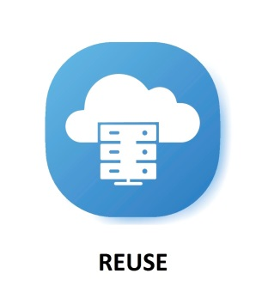
Competence center reuse
aansturing: Bob Lannoy, Sven Akkermans, Daniel Vielvoye
Chain Project Management: Karel Van Eeckhoutte & Nicolas Rogge
operationalisatie: Jean-Bernard Demorcy & Véronique Adam
contacten
  sociale sector: bevoegde CSM
  gezondheidssector: Michel Stuckens

Slide 49




Hergebruik van businesscomponenten
Elke stakeholder kan op eenvoudige wijze de belangrijkste herbruikbare bouwstenen
terugvinden in een centrale
catalogus.
Er zijn processen en tools opgezet om hergebruik te identificeren, te registeren, te implementeren, op te volgen en te meten doorheen de project lifecycle. Er kan over (potientieel) hergebruik worden gerapporteerd (KPI’s).
CATALOOG
Er wordt een cultuur gecreëerd binnen de Smals organisatie
om herbruikbare producten te maken en hergebruik te omarmen.
Ook de lidinstellingen en derde betrokken partijen engageren zich om ten allen tijde hergebruik na te streven.
Indien nodig kan de regelgeving mee evolueren.
Er worden netwerken onderhouden op alle niveaus (CEO’s, ICT-directeurs, service managers business analisten, architecten) om een maximaal zicht te houden op
het hergebruik potentieel.
PROCESSEN
NETWERK
MENTALITEITSWIJZIGING

Slide 50
Cataloog
functionaliteiten
  gecoördineerd door Smals
  overkoepelend over alle deelcatalogi
  bevat de belangrijkste herbruikbare elementen
  is snel en eenvoudig toegankelijk
  voor Smals, de leden en derden
Centraal
Algemeen toegankelijk
Relevant
Eenvoudig bruikbaar

Slide 51
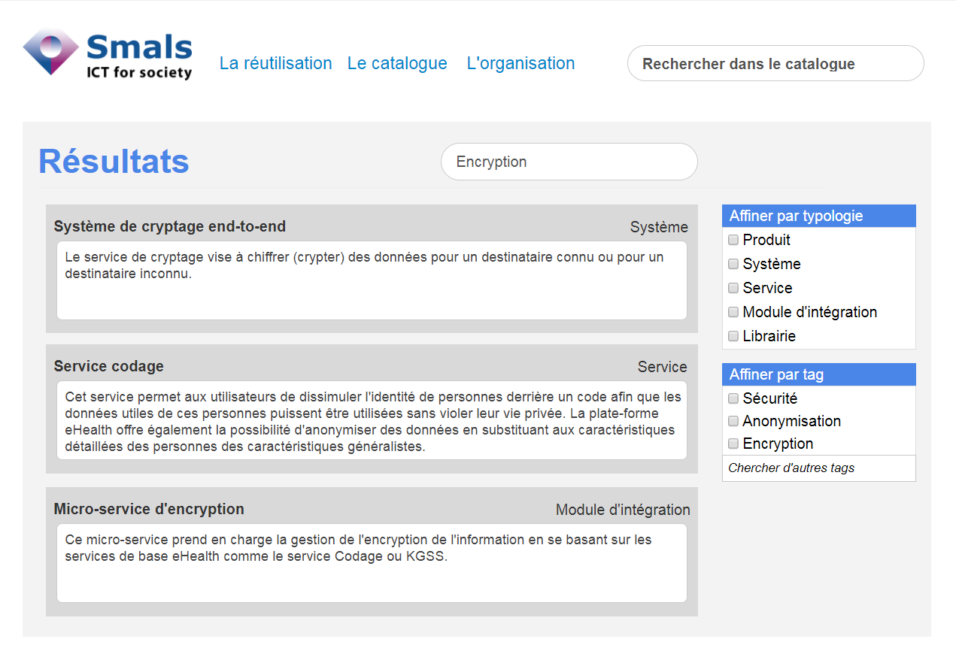
Cataloog: prototype

Slide 52
Impact sur le dossier unique
version actuelle du DU:
  documentation de ce que l’applicatif réutilise et ce que l’applicatif livre de réutilisable
  jusqu’à présent: 40 DU ont été soumis avec un commentaire relatif au reuse
  constats
    point de vue business
      les services mis à disposition sont systématiquement réutilisés
      les applications privilégient une approche « service » vers leurs clients
    point de vue technique
      valorisation du toolkit interne (réutilisation de composants existants)
version future du DU
  un dashboard global dédié au reuse permettra de suivre l’ensemble des projets

Slide 53

Voorbeeld: eHealth-platform
op het de website van het eHealth-plaform komt een tegel waarbinnen een welcome pack wordt voorgesteld
dit welcome pack
  geeft leesbare informatie over de basisdiensten van het eHealth- platform als introductie voor nieuwe gebruikers
    beschikbare basisdiensten
    architecturen
    standaarden
    connectoren
    …
  licht de verschillende stappen in een eHealth-project toe
  geeft aan aan welke minimale vereisten het project moet voldoen
charter te ondertekenen: comply or explain

Slide 54
Voorbeeld: Smals
SPQI: hergebruik versterken
  proces geïntegreerd in de Smals-projectmethodologie
  de door audit aanbevolen acties worden volgens plan gerealiseerd
SPQI: Reuse Metrics
  kwantitatief rapporteren welke proportie hergebruik we realiseren + hoeveel dit betekent in euro in elk nieuw project
  welke componenten zijn hergebruikt uit vroegere ontwikkeling?
  welke herbruikbare componenten werden ontwikkeld?
  welke componenten zijn niet herbruikbaar wegens te specifiek
opvolging hiervan in de KPI’s 2018

Slide 55
Smals: acties die hergebruik versterken
eerste high level overzicht van opportuniteiten (processen en business componenten die gelijkaardig zijn over instellingen heen) is beschikbaar tegen 30/08
  nieuwe initiatieven worden geanalyseerd door de business analisten en er wordt nagegaan of er gelijkaardige processen/business componenten bestaan bij andere klanten/domeinen waardoor er een zicht komt mogelijke opportuniteiten
centrale G-Cloud repository staat ter beschikking voor de VMaaS en Greenshift service
  reporting is beschikbaar. (Nieuwe templates om VM’s aan te maken,…)
evolutie aantal G-Cloud diensten gebruiken door instellingen
  wordt maandelijks gemeten, on target, tendens OK (target stijging met 10%)
evolutie volume G-Cloud diensten gebruikt door instellingen
  wordt maandelijks gemeten, on target

Slide 56
Smals: acties die hergebruik versterken
nombre d’ institutions utilisateurs de l’installation automatique de la plateforme API Gateway
  target gehaald: 3 sociale zekerheid, eHealth en BOSA
les policies développées pour le API Gateway sont mises à disposition des institutions
  policies/documentatie beschikbaar - on target
% des services (REST ou SOAP) déployés en production sur l’API Gateway utilisé par au moins 2 applications différentes
nombre d’ institutions qui partagent un seul environnement de test pour le API Gateway en 2018

Slide 57
Smals: acties die hergebruik versterken
nombres de styleguides validés par le groupe fonctionnel pour 2018
aantal beschikbare opgeroepen webservices
  on target
gemiddeld aantal oproepen van die services per maand
  boven target
voor elk project wordt een herbruikbaarheidsanalyse gemaakt
  analyse wordt vanaf nu gedaan voor nieuwe projecten door de Business Board en EA
  proces gedefinieerd, deployment 2e helft 2018

Slide 58
Smals: meting van resultaten
% reused cases (proportie van aantal use cases waarvoor hergebruik toegepast wordt)
% reuse als competitief voordeel binnen het project (projectkosten verminderd dankzij hergebruik / projectkosten zonder vermindering door hergebruik, anders gesteld: onze kost in vergelijking met een alternatieve ontwikkeling die van nul begint
% reuse als competitief voordeel inclusief bestaande transversale diensten buiten de nieuwe applicatie (de projectkosten/totale projectkosten inclusief)
processen zijn gedefinieerd => metingen zullen nu uitgevoerd en gerapporteerd worden

Slide 59
Enkele nieuwe tendenzen in ICT
Open source software
Blockchain
Re-use

Slide 60
Open source software
open source software of openbronsoftware
  is computerprogrammatuur waarbij de broncode vrijgegeven wordt
  geeft de mogelijkheid om de software te bestuderen, aan te passen, te verbeteren, te verspreiden of verkopen
  komt vaak tot stand op publiekelijke en gemeenschappelijke wijze, door samenwerking van zowel individuele programmeurs als overheden en bedrijven
vaak ‘freemium’ benadering
  gratis (free) voor basisversie
  betalend (premium) voor enterprise versie en/of voor onderhoud of support
overal aanwezig: meer dan 95% van ICT afdelingen maken gebruik van open source elementen, ook voor kritische functies (soms zonder het zelfs te weten)
groter succes op vlak van infrastructuur dan op vlak van bedrijfstoepassingen

Slide 61
Open source software
recente succesvolle toepassingen
  open source virtualisatieplatforms zoals Xen, OKL4, OpenVZ, Linux containers (LXC), Kernel-based Virtual Machine (KVM)
  Advanced Message Queuing Protocol (AMQP) voor message-oriented middleware (MOM)
  rampenbeheer zoals in Duitsland: Sahana Software Foundation om informatie mbt vluchtelingen te beheren
voordelen
  goedkoper
  flexibeler
  bevordert innovatie
  kan sneller en zonder aankoop getest worden
  vermijdt lock-in van commerciële bedrijven
aandachtspunt
  grootte en stabiliteit van community

Slide 62
Enkele nieuwe tendenzen in ICT
Open source software
Blockchain
Mobile devices & wearables
Re-use

Slide 63
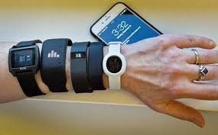
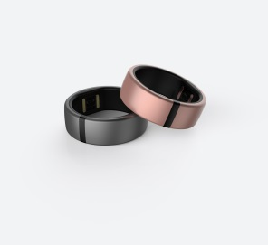

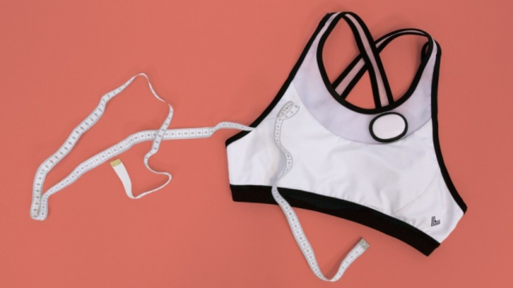
Mobile devices & wearables
overvloed aan nieuwe draagbare
toestellen
  sensor die data ivm gezond-
  heid capteert (vb Vivalink
  koortsthermometer)
  bodycam
  smart watch
  smart glasses (= augmented
  reality, voegt info toe aan
  waarneembare werke-
  lijkheid)
  smart ring (vb Motiv fitness tracker)
  kledij (vb Vitali sport bh)
GPS gebaseerd

Slide 64
Mobile devices & wearables
sectorgebonden toepassingen mogelijk, creatieve oefening
  vb smart glasses om uitwisselbaarheid van helpers te verhogen (instructies over het wat, waar, wanneer volgens de voorkeuren van de klant)
  vb RFID tag op bepaalde plaatsen in de woning wordt uitgelezen telkens een periodieke taak wordt uitgevoerd, ondersteunt planning van de helper en vermijdt niet uitgevoerde werken
  vb via mobile devices zou men tijdens een incident al bij het bellen naar de 112 meer informatie mee kunnen geven zodat de gepaste hulp wordt geboden (vb videobeelden…), of de hulpcentrale stuurt instructies door…
  vb het continu capteren van medische parameters van risicopatiënten

Slide 65
Enkele nieuwe tendenzen in ICT
Open source software
Blockchain
Mobile devices & wearables
Re-use
Internet of things platforms

Slide 66
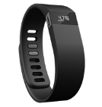
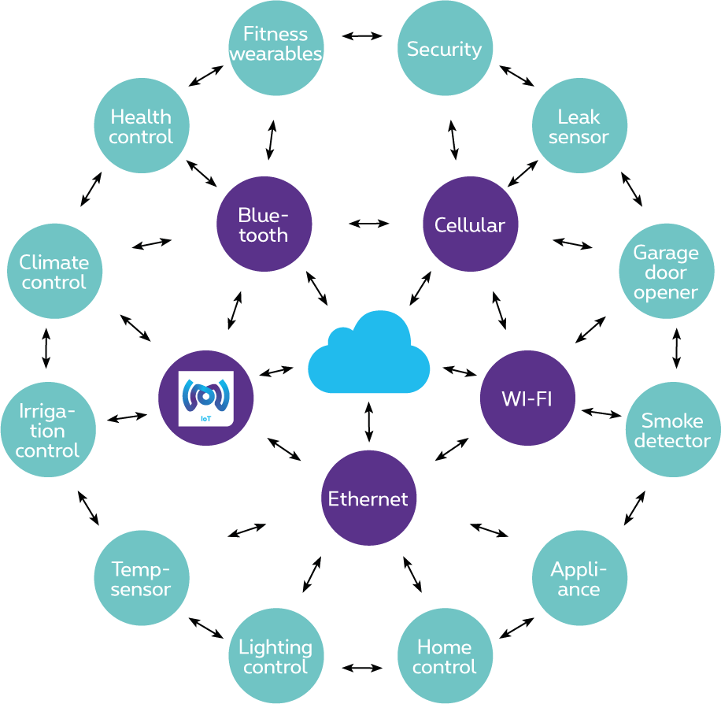

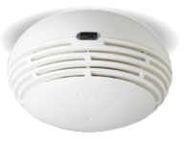
Wat is Internet of Things (IoT) ?
De "dingen"
Objecten en sensoren die data verzenden/ontvangen
De connectiviteit
Om data te transporteren
De toepassing
Combineren van data, toevoegen van logica

Slide 67
Waar staat IoT vandaag ?
Hetzelfde doen, beter/sneller/goedkoper
vb paard en kar → auto
IoT: vb sensorennetwerk ipv menselijke interventie → goedkoper, sneller, meer data, …
Iets doen dat niet kan zonder een nieuwe technologie
vb introductie GPS → navigatie
IoT: vb wearable monitors → constant je hartslag meten
vb smart tags → continue weten waar pakje is
Verrassende innovatie dankzij wijde adoptie van technologie
vb internet + smartphones → iedereen speelt angry birds
IoT: ???
Wat als álle toestellen op internet zitten? Wat als overál sensoren hangen?

Slide 68
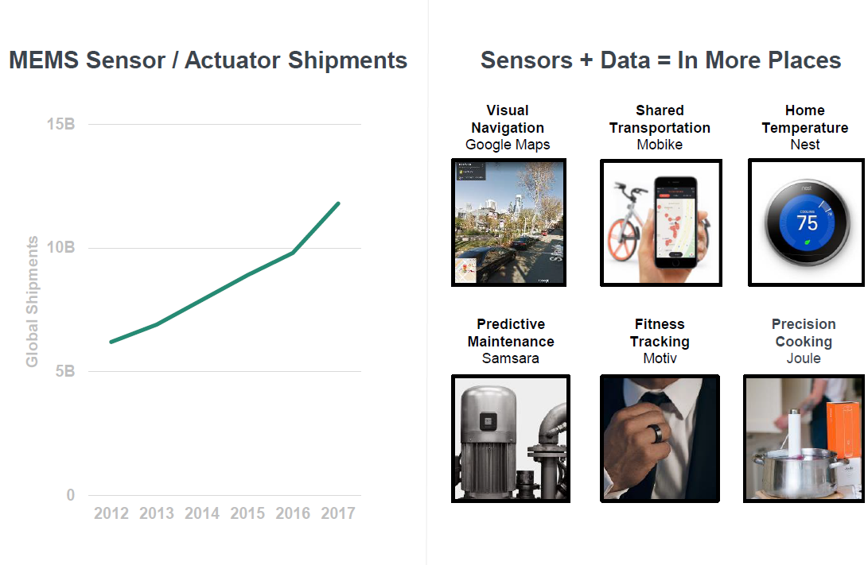

Evolutie aantal sensoren
Bron:

Slide 69
Enkele voorbeelden
meten wanneer glascontainers (bijna) vol zijn
slimme tellers voor elektriciteit, gas en water
track & trace systemen
smart parking
gezondheidszorg: meten van gezondheidsparameters vanop afstand
smart building: verminderen energieverbruik, …
…

Slide 70






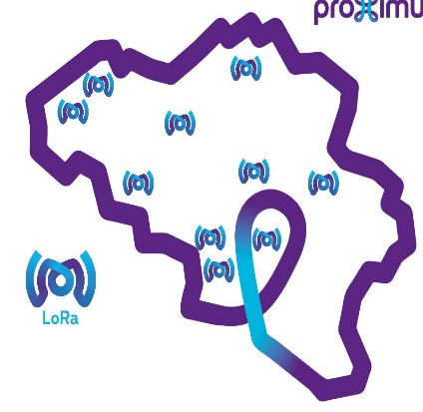
Wat is LoRa ?
Range
long range (2km – 5km)
low power (batterij > 5 jaar)
korte boodschappen (20-220 bytes)
bi-directionele communicatie
goedkoop
Power
Notes:
Proximus zal binnen enkele maanden een nationaal netwerk van Lora antennes hebben uitgebouwd.
Dat betekent dat een LORA compatibele sensor met het eenvoudig inscannen van een QR code actief wordt en zijn gegevens doorstuurt, via Proximus naar de systemen van de eindgebruiker. Doordat het netwerk nationaal is kunnen ook sensoren in beweging (track and trace bv.) geregistreerd en gevolgd worden.

Slide 71
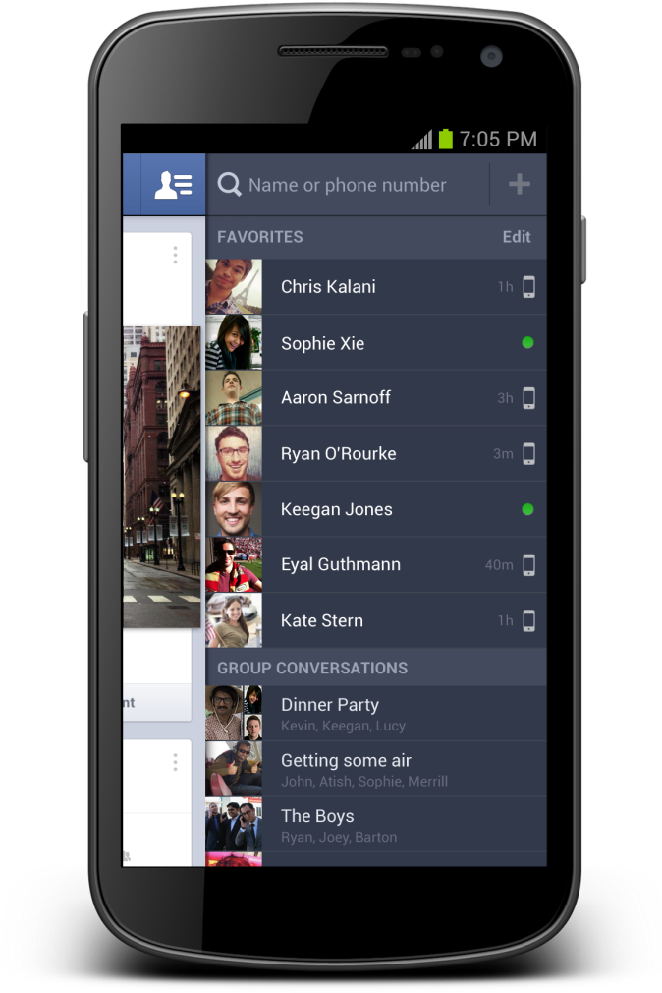
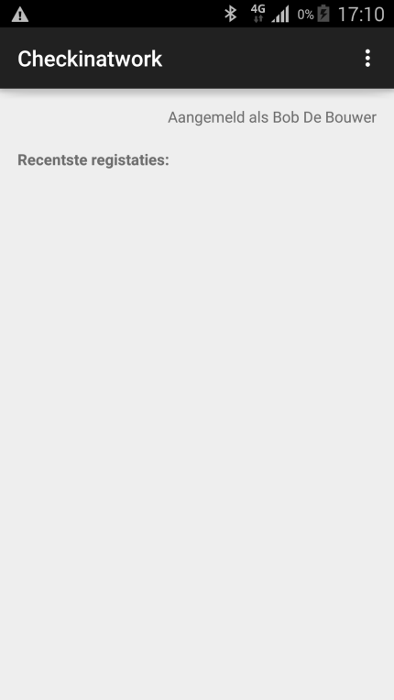
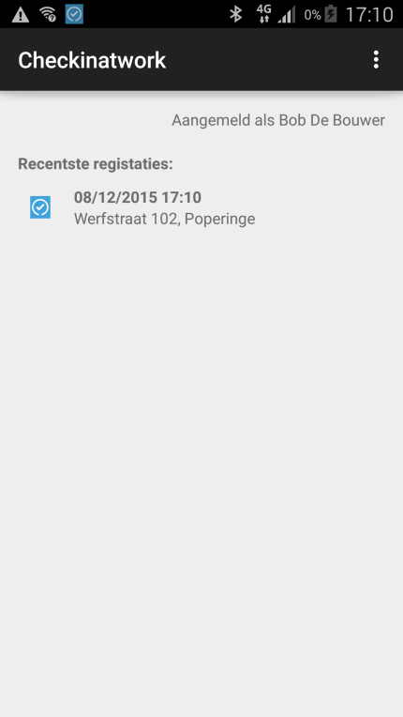

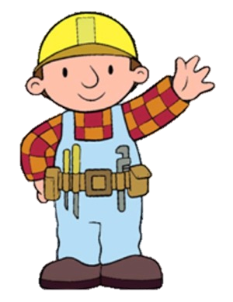

Experiment gerealiseerd met beacons
Notificatie:
Beacon aanwezig op werkplaats
Beacons zijn eenvoudig, goedkoop en snel te integreren
met mobiele toepassingen en kunnen helpen om contextgebonden
informatie te verstrekken aan de helper
Notes:
In dit experiment werd een scenario uitgebouwd op basis van eenvoudige beacons (zendertjes die een uniek identificatienummer hebben).
Het scenario veronderstelt dat de betrokken ondernemer de beacon aangemeld heeft met de relevante informatie: voor welk bedrijf? Voor welke werf?
Een werknemer of een onderaannemer die de werf bezoekt beschikt over een app op zijn mobiel device die de activiteit van de beacon kan oppikken, de identiteit kan uitlezen en dan vervolgens ia zijn app een melding doet dat hij op die bouwwerf aanwezig is. Op die manier krijg je een low-cost, snel te implementeren mogelijkheid om aanwezigheidsmeldingen te doen.
Dit scenario is nuttig voor veiligheid op het werk (accurate registratie van aanwezigheden in seveso bedrijven bvb) of voor fraudebestrijding.

Slide 72
Enkele nieuwe tendenzen in ICT
Open source software
Blockchain
Autono-mous agents and things
Mobile devices & wearables
Re-use
Internet of things platforms

Slide 73
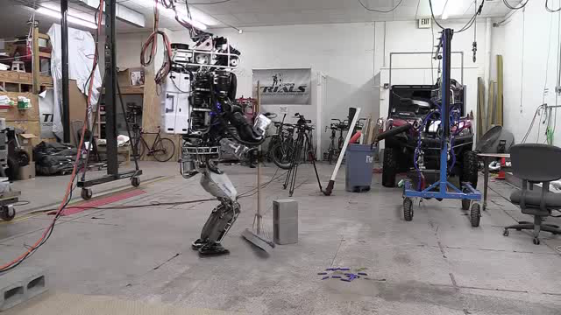
Autonomous agents and things
zodra een bepaalde taak gedurende zekere tijd kan uitgevoerd worden zonder dat iemand er moet op toezien
voorbeelden
  virtuele assistenten zoals Cortana, Siri, Amazon Alexa of Google Assistant
  drones of onbemande vliegtuigen
  robots: nog onvoldoende maar kan snel gaan, vb robot Atlas kuist
Notes:
Het filmpje toont ATLAS, een robot die vooral voor defensiedoeleinden werd ontwikkeld en die hier getest wordt op « house cleaning »

Slide 74
Enkele nieuwe tendenzen in ICT
Open source software
Blockchain
Autono-mous agents and things
Mobile devices & wearables
Re-use
Conversa-tional interfaces
Internet of things platforms

Slide 75
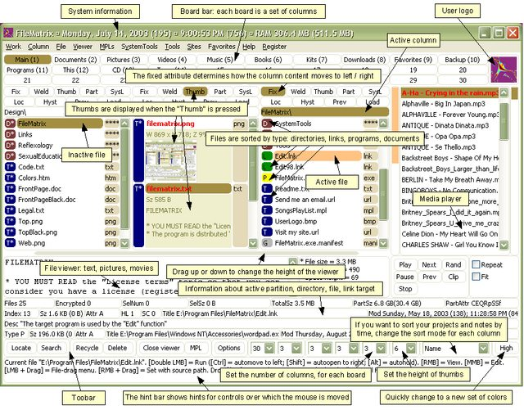
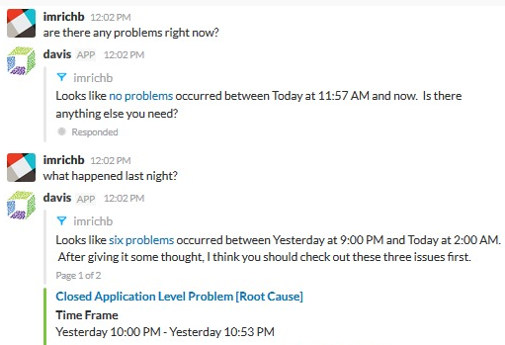
Conversationele interfaces
Een conversationele interface is een gebruikersinterface waarbij de interactie verloopt op basis van conversaties in natuurlijke taal
(tekst of spraak)
Drempelverlagend: gebruiker hoeft niet te leren werken met de (grafische) interface
versus
Notes:
Een (extreem) voorbeeld van het verschil tussen de klassieke grafische interface (veel menu's, knoppen, invoervelden, etc.) en het voeren van een natuurlijke conversatie in eigen bewoordingen.
Je hoeft als gebruiker de interface niet meer te leren.
Rechtervoorbeeld is "davis", de virtuele assistent van Dynatrace voor performance management (wat is de status van de systemen).

Slide 76
Chatbot Student@Work
automatisch antwoord op algemene vragen over studentenarbeid
  inhoudelijke vragen
  technische vragen (toegang, foutmeldingen)
beschikbaar via Facebook Messenger
24/7 beschikbaar (studenten zijn dikwijls actief buiten de kantooruren)
onmiddellijk antwoord
schaalbaar
overdracht naar menselijke operator (live chat) indien de chatbot geen afdoende antwoord kan geven
status: publieke testfase

Slide 77
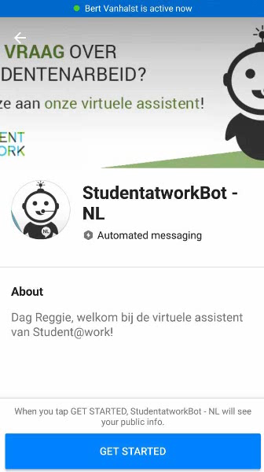
Chatbot Student@Work
DEMO

Slide 78
Dimona via Google Assistant
vereenvoudigde aangifte indiensttreding:
  werkgeversnummer
  werknemersnummer
  datum indiensttreding
integratie met Google Assistant,
de virtuele assistent van Google
  via Google Home (smart speaker)
  via smartphone
spraak-interface
  Engels (Nederlands volgt later dit jaar)
status: experiment

Slide 79
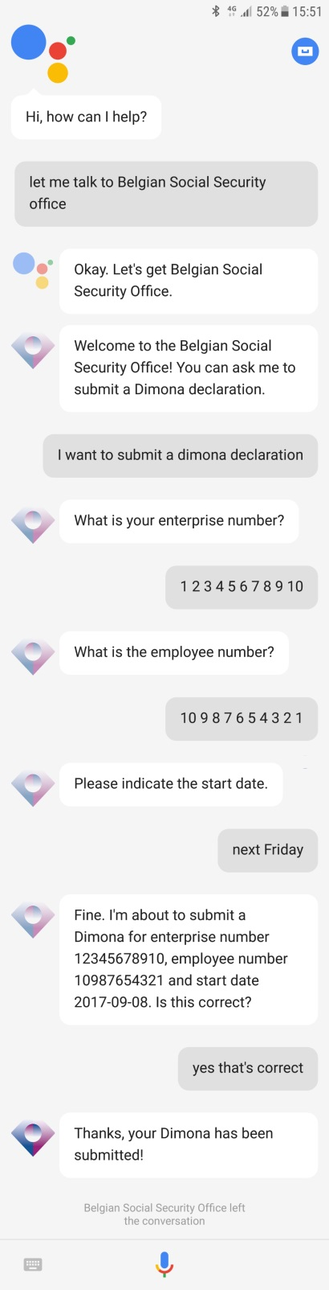
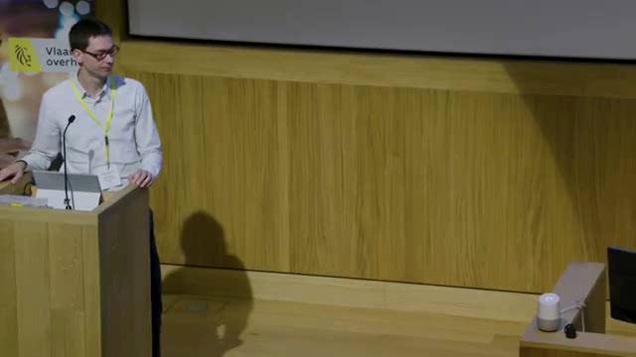
Dimona via Google Assistant

Slide 80
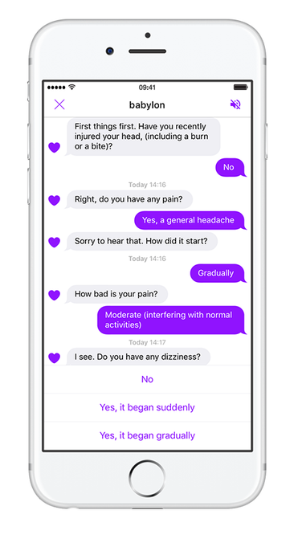
Voorbeelden chatbots in gezondheidszorg
advies op basis van symptomen
  Babylon Health
  Your.MD
  Ada
  Sensely
  Buoy Health
  Symptomate
  Gyant
cancer chatbot
  hulp voor patiënten, zorgverleners, familie en vrienden
Belrai screener chatbot ?
  ondersteuning zorgverlener via spraak voor de Belrai screening

Slide 81
Enkele nieuwe tendenzen in ICT
Open source software
Robotic process auto-mation
Blockchain
Autono-mous agents and things
Mobile devices & wearables
Re-use
Conver-sational Interfaces
Internet of things platforms

Slide 82

What is Robotic Process Automation (RPA) ?
automation Technology based on Software Robots
mimicking the work of humans across applications
Designed by Freepik
using the app’s UI, and not requiring deeper (more costly) integration

Slide 83
Difference with “normal” automation?
software robots simulate manual clicks and keystrokes, performing actions and business logic
normal automation requires new systems to be built and integrated => normal automation is usually costly and time consuming
Automation Options
process requiring intelligence
AI based solutions
BPM based
solutions
Traditional
Applications
or Services
RPA
determinsitic process
cheap
expensive

Slide 84
Kind of processes automated using RPA
repeatable, rules-driven software interactions by human users are low hanging fruits for RPA
especially high-volume / long-running
until the time a process can be automated within a more robust development effort, it can be automated with RPA
most RPA tools support recording actions on these applications, which can then be replayed many times:
  Web based
  Desktop
  Citrix
  SAP
  Excel

Slide 85
Better than humans ?
RPA is not meant to replace humans but to help human workers
software robots are good for tasks which are mundane, repetitive and disliked by most employees
for some kinds of applications, bots are better
  robots can run 24/7
  robot is not error-prone (completely deterministic behaviour, doesn’t “forget” a step in the process)
  robot actions can be logged in the background

Slide 86
RPA Examples
upload a number of files to an online archive, one by one, but automatically instead of manually
perform an entire procedure to prepare, print, send and archive a document, requiring only 2 inputs at the start
login to twitter analytics to get statistics, download and clean them, analyze them in Excel
perform a check in several systems consecutively to see if a certain user’s credentials have been added / removed

Slide 87
Cognitive RPA
= RPA using AI
extends and improves the range of actions that are typically possible using RPA
leverages different AI technologies, such as natural language processing (NLP), text analytics and data mining, semantic technology and machine learning
helps bring automation to more processes, using not only structured data, but also the growing volumes of unstructured information.
with AI, unstructured data such as customer emails can be analyzed and transformed into data useful for the next step in a process; RPA takes then over from AI

Slide 88
Evaluation
Advantages
Disadvantages
easier, faster than other options
usable by non-IT (power users)
quick ROI
can be used with legacy or otherwise difficult or inconvenient to integrate systems (eg no API available)
quick, temporary solution
more work to accomodate branching / complex processes (easiest for “happy path” only)
sensitive to UI change in automated systems
less robust in general (greater stability requires more testing and exception handling, reducing ROI speed)
existence of RPA script may discourage building more robust/permanent solution
quick, temporary solution

Slide 89
Enkele nieuwe tendenzen in ICT
Open source software
Robotic process auto-mation
Blockchain
Autono-mous agents and things
Mobile devices & wearables
Adaptive security architec-ture
Re-use
Conver-sational Interfaces
Internet of things platforms

Slide 90
Adaptive security architecture
nood aan verhoogde aandacht voor informatieveiligheid tgv
  verhoogde risico’s
  verhoogde impact
  verhoogde complexiteit en dynamiek van netwerken
  strengere regelgeving (GDPR)
nood aan lerende, zichzelf beschermende systemen ipv loutere periferiebeveiliging
adaptive security architecture is antwoord op verhoogde complexiteit en dynamiek van netwerken en toenemende aanvallen onder meer door
  zoeken en blokkeren van kwaadwillig netwerkverkeer
  herkennen van abnormaal gedrag van gebruikers
  opsporen van zwakke punten in het netwerk
  afdwingen van beveiligingsregels
  produceren van dashboards en auditen van data
de klassieke ontdekking van incidenten en bedreigingen wordt te zwak
er zal op voortdurende wijze gereageerd worden op incidenten

Slide 91
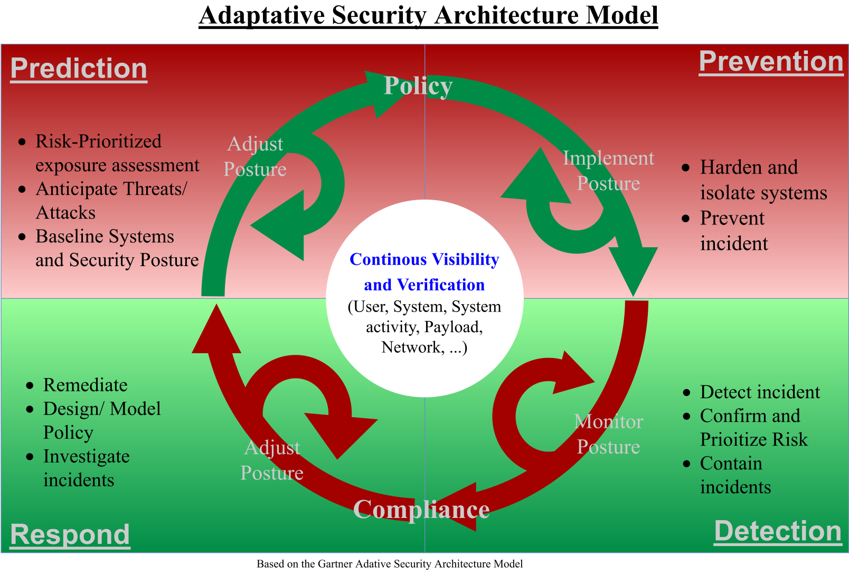
Adaptive security architecture
Notes:
The adaptive security architecture is a framework to help organizations classify all security investments to ensure that there is a balanced approach to security investments.
It’s based on solutions that use adaptive and dynamic operational styles to maintain the integrity of data, systems and their survivability by following the Darwinian concept of ‘adapt or die’.
Adaptive Security Architecture has for objective to be able to detect, contain and respond to cyber threats before they cause damage.
This approach consists on :
- Continuously monitoring the “entire IT stack”
- Shifting from “incident response” to “continuous response”
- Moving to a “unified” or “integrated” detection, response, prediction & protection capability
- Preventing attacks
Reducing the surface of attacks
Reducing the Mean-Time-To-Detect Threats (MTTD) and the Mean-Time-To-Respond to Threats (MTTR)
Implementing a continuous response-enabled operations (SOC)
- Search and block malicious network traffic
- Recognizing abnormal behavior of users
- Detecting weak points in the network
- Enforcing security rules
- Producing dashboards and auditing data
- ...

Slide 92
Enkele nieuwe tendenzen in ICT
Open source software
Robotic process auto-mation
Blockchain
Autono-mous agents and things
Big data analysis
Mobile devices & wearables
Adaptive security architec-ture
Re-use
Conver-sational Interfaces
Internet of things platforms

Slide 93
Enkele kenmerken van big data analyse
kenmerken van de gegevens
  4 v’s
    volume
    variety
    velocity
    veracity
  gedistribueerd: meerdere gegevensbronnen
  gegevens zijn te uitgebreid en/of complex om ze met traditionele software te kunnen verwerken
kenmerken van de analysemethoden
  “data driven”, zoekend naar patronen en correlaties
  eerder dan “hypothesis driven”, zoekend naar oorzaken

Slide 94
Enkele kenmerken van big data analyse
waardeketen
iteratief, eerder dan sequentieel proces
resultaat kan worden gebruikt
  beschrijvend
  voorspellend
  voorschrijvend
nood aan gepaste maatregelen op vlak van informatieveiligheid in elke faze
gegevens-verzameling
opslag & voorverwerking
analyse
gebruik

Slide 95
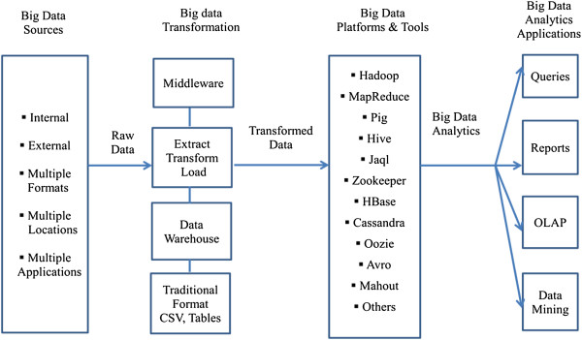
Big data analyse componenten
Source: https://www.ncbi.nlm.nih.gov/pmc/articles/PMC4341817/
. Spark
. Others

Slide 96
Big data analyse inzetbaar op 3 niveaus
operationeel: wanneer het ingebouwd is in toestellen en infrastructuur
  vb het leiden van het verkeer door het aansturen van verkeerslichten
  vb beheer van een electriciteitsnetwerk
  vb sturen van helpers ifv van tijdstippen waarop de helpers het minst tijd verliezen bij verplaatsingen of in de uitvoering
tactisch: voorspellende analyse
  vb om risico’s te beperken
  vb om bijzonder werk of belasting te voorzien
strategisch: strategische forecasting
  vb verwerven van nieuwe inzichten bij klanten
  vb ontdekken van nieuwe fraudepatronen

Slide 97
Enkele nieuwe tendenzen in ICT
Open source software
Robotic process auto-mation
Blockchain
Autono-mous agents and things
Big data analysis
Mobile devices & wearables
Adaptive security architec-ture
Re-use
Conver-sational Interfaces
Artificial Intelligence
Internet of things platforms

Slide 98
What is Artificial Intelligence (AI) ?
an area of computer science concerned with the creation of machines that can reproduce human cognitive functions such as reasoning, planning, learning, language understanding, vision,…
weak AI vs strong AI
  weak or narrow AI
    simulates intelligence
    is limited to specific areas
    all current implementations of AI are narrow AI
  strong or general AI
    still debated, includes philosophical considerations such as consciousness, intentionality, …
    has real intelligence,
    has mental states and beliefs like humans
    Holy grail !
Notes:
Weak AI: Weak AI simply acts upon and is bound by the rules imposed on it and it could not go beyond those rules
General or strong AI is still debated as it is hard to give a good definition of what intelligence is. Should the machine have consciousness (be aware of its mental states) ? Does it have intentionality?

Slide 99
Short history
Boom of AI
Rise of Expert Systems
Deep Blue
IBM’s … beats champion chess player Kasparov
Many AI successes
- Personal assistants e.g.Siri, Cortana…
- Semi-autonomous driving assistance systems
- Netflix recommender system
Birth of AI
John McCarthy coined the term Artificial Intelligence
The Dendral Program
Knowledge-based system
1950
1964
1980
1993
2000
1956
1969
1987
1997
The Turing Test
Can we distinguish intelligent behaviour from human behaviour?
First Chatbot (ELIZA)
First attempt to pass the Turing Test
1st AI winter
Less results, less funding
2nd AI winter
Expert systems are expensive to maintain and update
Big Data, Deep Learning and beyond
Availability of huge datasets
Increased computational power
Notes:
1950 - The Turing test: Alan Turing introduces in his article « Computing Machinery ad Intelligence » concepts as machine learning, genetic algorithms and reinforcement learning
1956 – Birth of AI: workshop organised by John McCarthy at Darmouth College around the question how to make machine use language, forms abstraction and concepts to solve problems reserved to humans
Dendral Program: knowledge-based systems use build in domain-specific knowledge to reason and solve problems in narrow areas of expertise

Slide 100
Concepts
Artificial Intelligence
Machine learning
Neuron based
Good Old-Fashioned AI: path finding, constraint satisfaction problems, planning, rule-based systems, expert systems, …
Decision trees, clustering, …
“Hot”
Random forests,
support vector machines, …
Data Mining
Deep learning (CNN, RNN, GAN)
Reinforcement learning
Deep reinforcement learning
Notes:
CNN: Convolution Neural Network (image, text)
RNN: Recurrent Neural Network (sequences, text, language)
GAN: Generative Adversarial Networks (https://deeplearning4j.org/generative-adversarial-network)

Slide 101
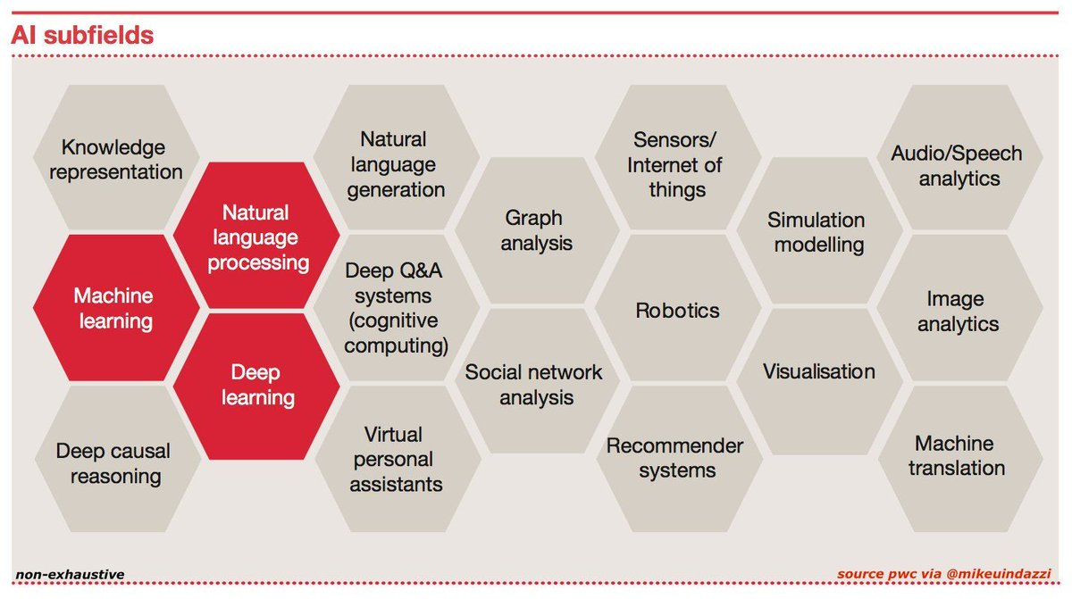
AI domains

Slide 102
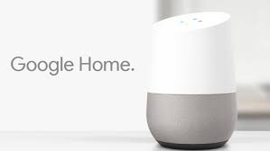
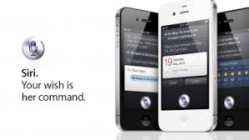
Natural Language Processing (NLP)
processing of natural language in order to communicate with humans and extract information from written texts
some applications of NLP are:
  machine translation
  text classification
  information extraction
  speech recognition:
    Google Assistant/Home
    Siri
    Alexa
    Cortana
    ….
Notes:
Information extraction . explain

Slide 103
Machine learning
design of algorithms that automatically learn from example data with no or minimal need for human intervention
at the intersection of Computer Science and Statistics
advantages
  no need to code explicitly all possible situations the machine will have to deal with, the machine adapts to change in conditions or unseen situations
  can learn a solution to a problem by itself where it would be hard for a human to explicitly instruct the machine
Notes:
Machine Learning uses Data Mining techniques and other learning algorithms to build models of what is happening behind some data so that it can predict future outcomes. A computer program is said to learn some task from experience if its performance at the task improves with experience, according to some performance measure. Machine learning involves the study of algorithms that can extract information automatically (i.e., without on-line human guidance). Most tasks that require intelligence require an ability to induce new knowledge from experiences. Thus machine learning is a large area within AI.

Slide 104
Machine learning approaches
Supervised learning
learns from examples of pairs of input-output
feedback from a « teacher » which provides the correct answer for example inputs
Unsupervised learning
no feedback from a « teacher »
learns patterns in the input
Reinforcement learning
very efficient for complex problems in unknown environment
no feedback from a « teacher »
particularly used in Robotics (film robot)
receives a reward if successful at executing a task or punishment otherwise
most common approach
used mainly for clustering
eg chatbot
Notes:
Source: « Artificial Intelligence: A moder approach » Russel, Norvig
Example chatbot: training data are pairs of texts and related intentions

Slide 105
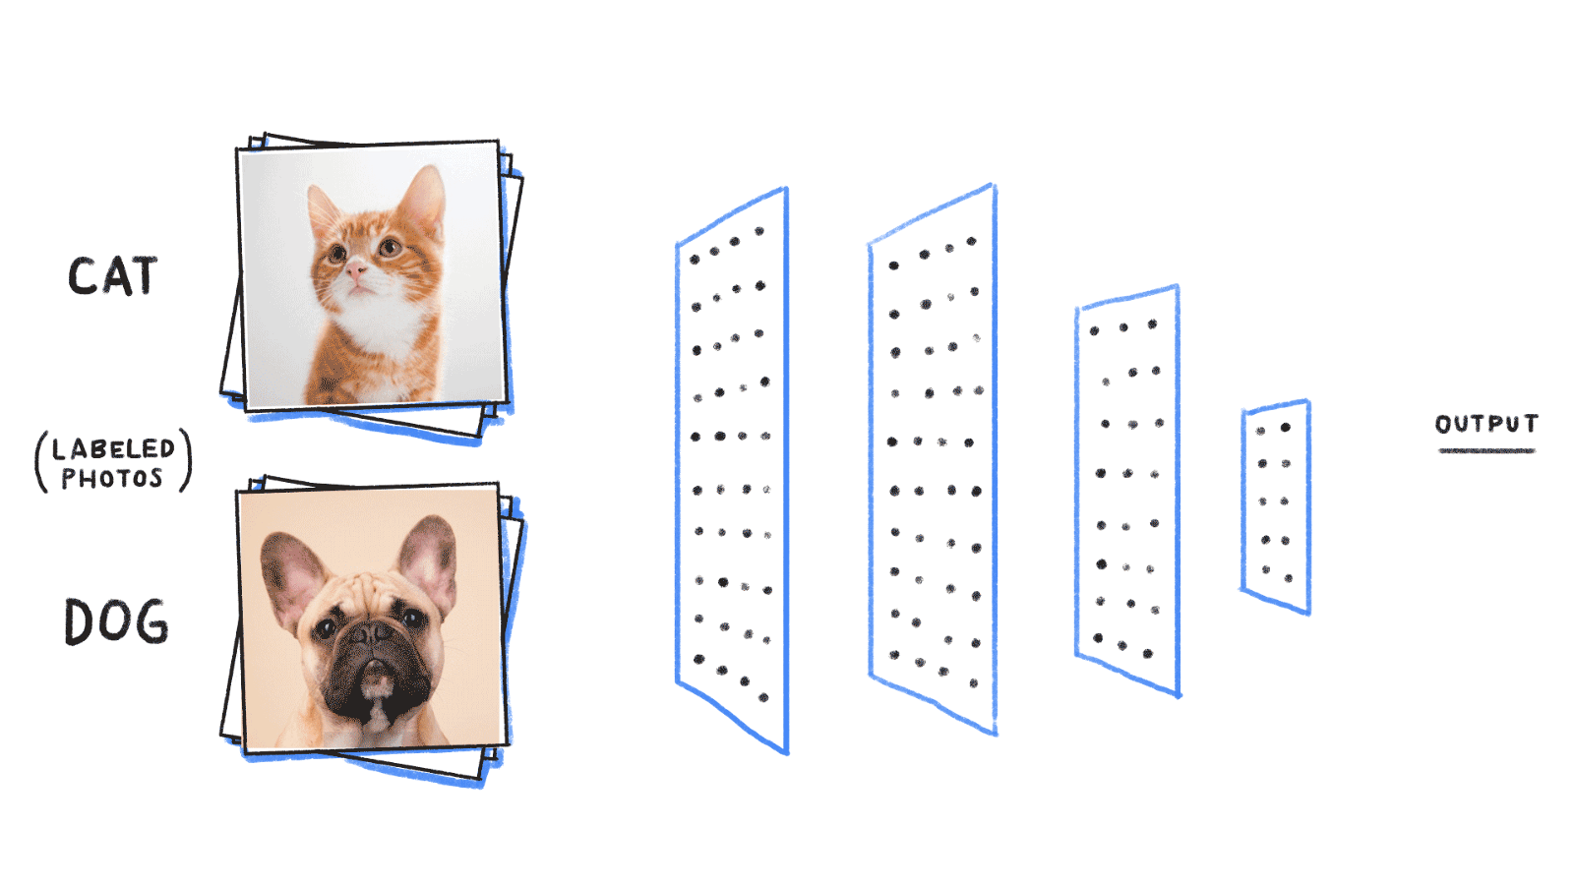
Neuron based machine learning
initially built to mimic the brain, thousands of interconnected computing units or neurons
neurons represent patterns
more neurons → richer and deeper insights

Slide 106
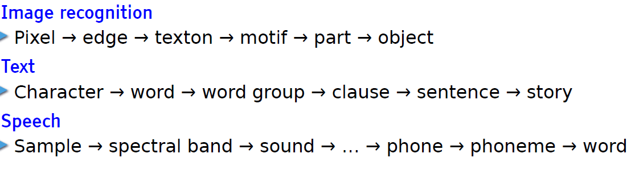
Deep learning
= deep neural network
  neurons or units are organised on more than one layer hence the word « deep»
state of the art: achieves outstanding performance in areas such as speech recognition
learn hierarchical representations
Leçon inaugurale au Collège de France, Yann LeCun, 04 avril 2016

Slide 107
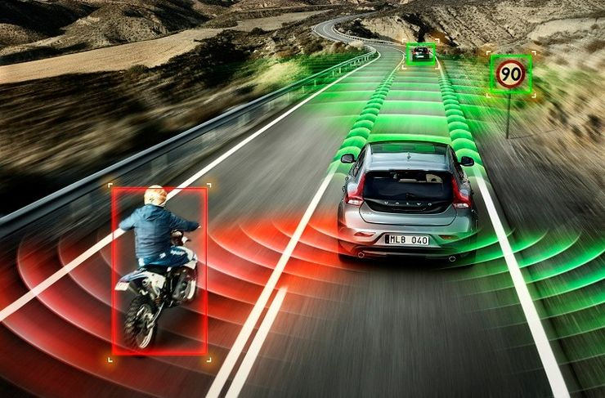
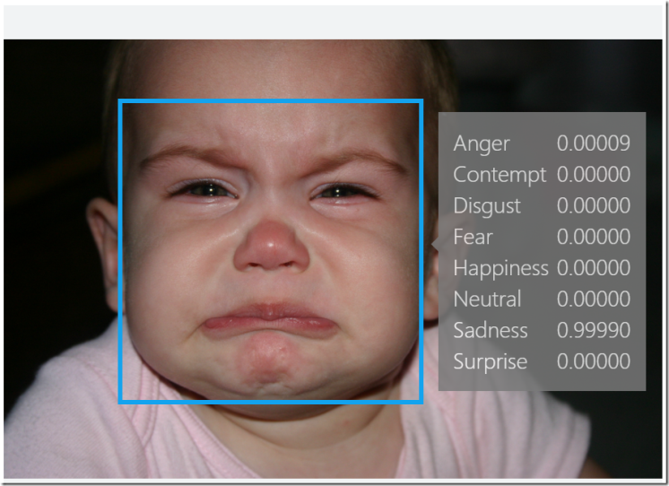
AI applications
automotive:
  Self-driving/-flying robots
finance and economics:
  automatic trading
  fraud detection
video games
  non-playable characters
  VR world generation
communication & social media
  spam filters
  smart email categorization
  face recognition
  speech recognition
human resources
  resume screening
  recruiting chatbots

Slide 108
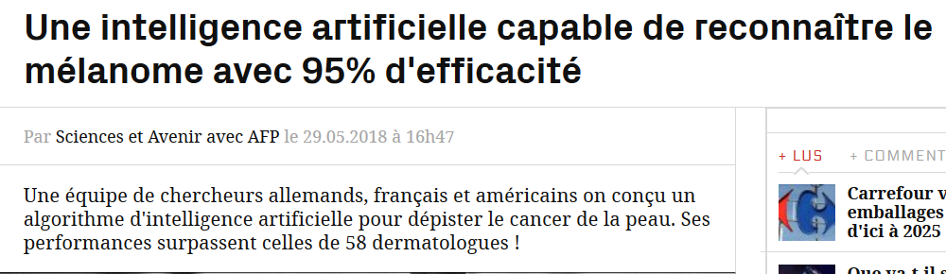
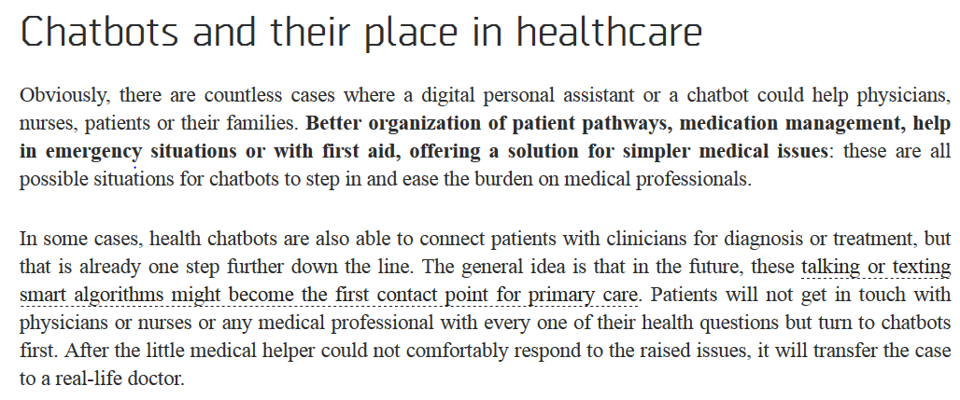
AI applications – Healthcare
Notes:
Detection cancer de la peau: Utilisation des réseaux neuronaux convolutifs; 95% d’efficacité pour l’ AI contre 89% pour les dermatologues
Source chatbots and their place in healthcare: http://medicalfuturist.com/top-12-health-chatbots/

Slide 109
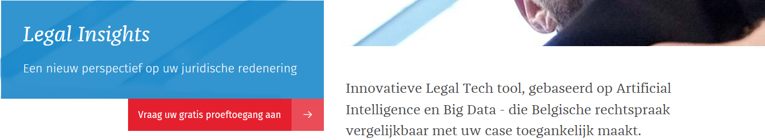
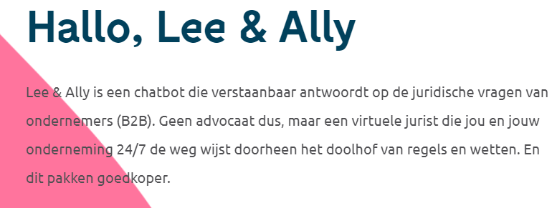
AI applications – Legal tech
legal tech (profession juridique)
  predictive analysis: aide à l’analyse d’une large quantité de dossiers à traiter, élaborer une stratégie sur base de précédentes décisions de justice
  chatbot: conseil juridique de première ligne

Slide 110
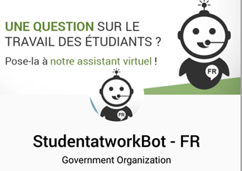
AI applications – Public services
where does it apply?
  when there are lot of administrative and repetitive tasks
  where the workload is too important for the avalaible resources
  for large and complex datasets to analyse
otential use cases
  understanding and answering citizen questions
    Ex: Chatbot student @work
  search documents
  document classification
  translation
  legal service: find related case laws
  fraud detection / anomaly detection
  case management / process management
  next best action
  decision support
Notes:
Chatbot: The next wave of AI in citizen services will be more predictive. AI platform will understand what the citizen is doing
or asking, and will prompt to take action on specific issues, asking whether a new driver’s license should be ordered. Artificial Intelligence for Citizen Services and Government, Mehr, Harvard Ash Center

Slide 111
Points of attention – AI possible issues
interpretability in decision making
  whoever undergoes the impact of a decision made by an AI System must be able to understand and challenge it
  black box versus white box
violation of rights and ethical principles
  autonomous weapons
  profiling & privacy
  discrimination (bias is one of the biggest problem in AI)
risk of loss of human knowledge
job losses?
Notes:
Black box versus white box: humans have no insight in the reasoning and the steps the machine has taken to give a particular output
Bias in AI: Bias is introduced when the data are not enough representative. Ex: In 2015, a google app tagged two black people as gorillas because it wasn’t trained with enough dark skinned people.

Slide 112
Points of attention - cloud & data confidentiality
big cloud vendors
  lots of support for AI
  innovative solutions
  easy to get started very quickly
  web based tools
  pre-trained AI models
  even specialized hardware (GPU)
But... in a government context, we must pay attention to
data confidentiality

Slide 113
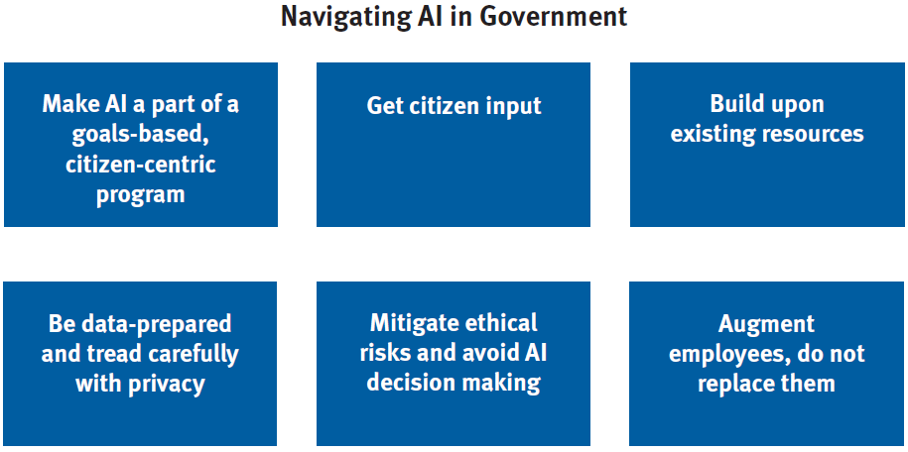
Guidelines for AI in the public sector
Artificial Intelligence for Citizen Services and Government, Ash Center for Democratic Governance and Innovation, Hila Mehr, August 2017
Notes:
Make AI a part of goals-based program: AI should not be implemented just because it is new, it should be the right tool for the problem it solves. citizen’s end-to-end
Journey.
Get citizen input: offer sessions for citizens to create an agenda for AI while addressing any potential concerns, educate everyone from citizens to policymakers so that they truly understand how it works and its tradeoffs.”
Build upon existing resources: do not build the systems from scratch, make use from open-source machine intelligence programs, integrating AI into existing platforms where there is existing data
Be data-prepared, and tread carefully with privacy: significant amount of data avalaible for training, good data management
Mitigate ethical risks and avoid AI decision making: AI is susceptible to bias, AI should only be used for analysis and process improvement
Augment employees, do not replace them: early research has found that AI works best in collaboration with humans

Slide 114
How much can be automated using which technology?

